Slide 1
서버프로그래밍
JSP & Servlet

Slide 2
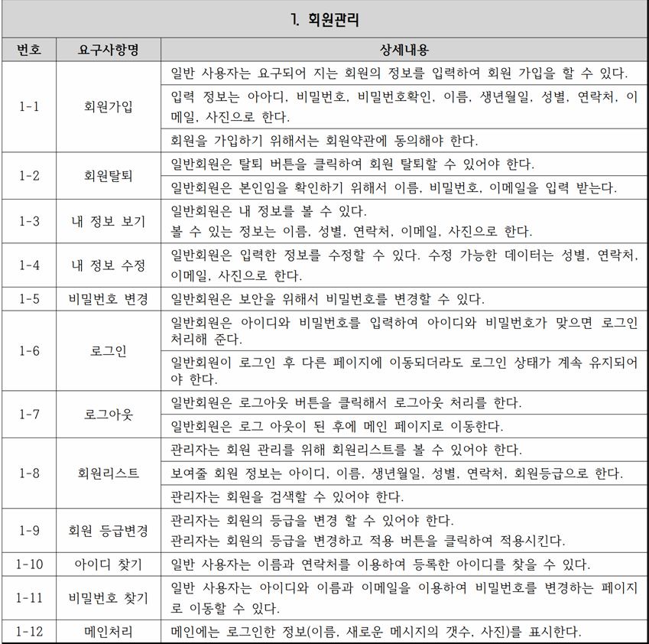
회원관리 – 개발 내용
회원관리 개발 내용
회원 리스트
회원 가입(약관동의)
내 정보 보기
내 정보 수정
회원 탈퇴
회원 등급 변경
회원 상태 변경
로그인
로그아웃
아이디 찾기
비밀번호 찾기

Slide 3
개발 개요
개발 내용 | URL | Service | DAO
회원 리스트 | /member/list.jsp | MemberListService | MemberDAO.list()
약관 동의 | /member/clouse.jsp | - | -
회원 가입 폼 | /member/writeForm.jsp | - | -
회원 가입 처리 | /member/write.jsp | MemberWriteService | MemberDAO.write()
아이디 중복 체크 | /member/idCheck.jsp | MemberIDCheckService | MemberDAO.idCheck()
내 정보 보기 | /member/view.jsp | MemberViewService | MemberDAO.view()
내 정보 수정 폼 | /member/updateForm.jsp | MemberViewService | MemberDAO.view()
내 정보 수정 처리 | /member/update.jsp | MemberUpdateService | MemberDAO.update()
회원 탈퇴(상태수정) | /member/delete.jsp | MemberDeleteService | MemberDAO.delete()

Slide 4
회원 관리 – 와이어 프레임
delete.jsp
login.jsp
시작
main.jsp
view.jsp
로그인
회원가입
내정보수정
회원탈퇴
main.jsp
loginForm.jsp
로그아웃
내정보보기
updateForm.jsp
회원리스트
로그인
로그인
login.jsp
update.jsp

Slide 5
새로운 창을 여는 JS
window.open(“URL”, ”창 이름”, ”옵션”)
window.open("idCheck.jsp", "idCheck", "width=400, height=400, top=100, left=400");
writeForm.jsp
idCheck
idCheck.jsp
opener
$(opener.document).find("#id").val("${param.id}");

Slide 6
창을 닫는 JS
window.close() – 현재 창을 닫는다.
idCheck.close() – 창 이름에 해당 창을 닫는다.
writeForm.jsp
idCheck.close()
idCheck.jsp
window.close()

Slide 7
JS의 함수 만들기
function 함수명(){~~~}
function idCheckWindowOpen(){
window.open("idCheck.jsp", "idCheck", "width=400, height=400, top=100, left=400");
};

Slide 8

BootStrap – 입력 하나 항목
form-group
label tag
form-control - 입력부분
<div class="form-group">
<label for="pw">비밀번호</label>
<input name="pw" type="password" class="form-control" id="pw">
</div>

Slide 9

BootStrap – 오른쪽에 버튼 항목
form-group
label tag
input-group
form-control
input-group-btn
<div class="form-group">
<label for="id">아이디</label>
<div class="input-group">
<input name="id" id="id" required="required" class="form-control" readonly="readonly"
placeholder="아이디 중복체크를 이용하세요. 팝업을 허용하셔야 합니다.">
<div class="input-group-btn">
<button type="button" id="idCheckBtn" class="btn btn-default">아이디 중복체크</button>
</div>
</div>
</div>

Slide 10
BootStrap – 여러 개 중에 한 개만 선택
<div class="form-group">
<label>성별</label>
<div class="form-inline">
<!-- style - margin : 바깥쪽 여백 -->
<div class="form-group" style="margin: 0 10px">
<label>
<input name="gender" type="radio" class="form-control" id="gender_man"
value="남자" checked="checked">
남자
</label>
</div>
<div class="form-group">
<label>
<input name="gender" type="radio" class="form-control" id="gender_woman"
value="여자">
여자
</label>
</div>
</div>
</div>

Slide 11
BootStrap – 여러 개 중에 한 개만 선택
<div class="form-group">
<label>성별</label>
<div class="form-inline">
<!-- style - margin : 바깥쪽 여백 -->
<div class="form-group" style="margin: 0 10px">
<label>
<input name="gender" type="radio" class="form-control" id="gender_man"
value="남자" checked="checked">
남자
</label>
</div>
<div class="form-group">
<label>
<input name="gender" type="radio" class="form-control" id="gender_woman"
value="여자">
여자
</label>
</div>
</div>
</div>

Slide 12
BootStrap – 박스와 텍스트 클릭하는 구조
label tag 안에 input – radio/checkbox 선언해서 사용하면 글자를 클릭해서 박스를 선택할 수 있는 구조가 된다.
<label>
<input name="gender" type="radio" class="form-control" id="gender_man"
value="남자" checked="checked">
남자
</label>

Slide 13
BootStrap – 한 줄에 여러 개의 입력
form-inline
form-control
form-control
form-control – 한 줄 전체에 표시
너비를 지정해야 한다.
col-**-00
col-sm-2 : grid
CSS - width
<div class="form-group">
<label>연락처</label>
<div class="form-inline">
<input name="tel" class="form-control" style="width:60px" type="text" maxlength="3"
pattern="[0-9]{2,3}" title="숫자 2 ~ 3자리를 입력할 수 있습니다.">-
<input name="tel" class="form-control" style="width:80px" type="text" maxlength="4"
pattern="[0-9]{4}" title="숫자 4자리를 입력할 수 있습니다.">-
<input name="tel" class="form-control" style="width:80px" type="text" maxlength="4"
pattern="[0-9]{4}" title="숫자 4자리를 입력할 수 있습니다.">
</div>
</div>

